Slide 1






CRNN神經網路機器學習之Captcha驗證碼影像辨識
海資四甲 C111181134 李翊丞

Slide 2
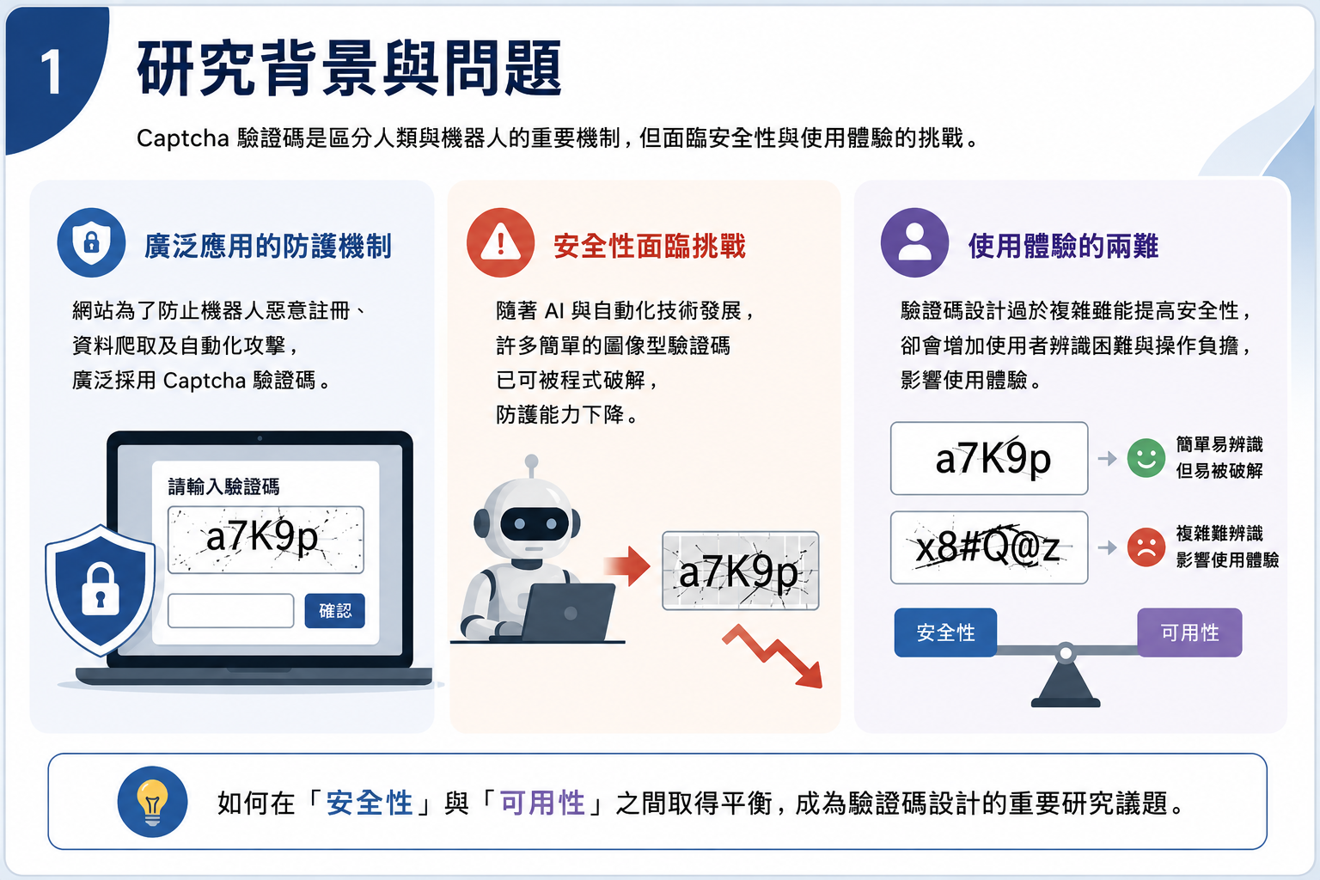

Slide 3
